Slide 1
1.3 ELEMENTI ZA ELASTIČNE ZVEZE - VZMETI
Vsako telo, ki je iz elastičnega gradiva in primerno oblikovano, je sposobno pod vplivom zunanje obremenitve sprejeti delo in ga po potrebi spet vrniti če le meja elastičnosti ni prekoračena.
Elastične elemente, ki so sposobni spremeniti mehansko delo v potencialno energijo ter jo ob potrebi zopet v obliki mehanskega dela vrniti, imenujemo VZMETI.
Uporaba vzmeti je večnamenska. V glavnem uporabljamo vzmeti kot akumulatorje energije, dušilce udarcev in nihanj, povratne vzmeti, …
Vzmeti delimo na:
Kovinske vzmeti in
Gumijaste vzmeti.

Slide 2
Nadalje jih delimo po napetostih, obliki in obremenitvi. Najpogostejša in najboljša delitev vzmeti je po napetostih, ki prevladujejo v njih.
Tako ločimo: upogibne in vzvojne ali torzijske vzmeti.
GRADIVA ZA VZMETI
Običajno gradivo za vzmeti je ogljikovo jeklo, legirano s kromom, silicijem, manganom ali vanadijem ali razna nerjaveča jekla.
K nerjavečim gradivom za vzmeti štejemo tudi neželezne kovine, kot so medenina, fosforna bronza, silicijeva bronza … Kovinska gradiva za vzmeti morajo imeti lastnost, da se dajo utrjevati in obdelovati v toplem in hladnem stanju.

Slide 3
DOPUSTNE NAPETOSTI
Gradivo vzmeti je lahko obremenjeno samo v mejah proporcionalnosti oziroma do meje elastičnosti gradiva. Dopustne napetosti gradiv za jeklene vzmeti so odvisne predvsem od meje elastičnosti gradiva, načina obremenitve, velikosti prereza in oblike vzmeti.
Pri mirujoči ali redko spreminjajoči se obremenitvi smemo gradivo obremeniti do meje elastičnosti. Pri takšni obremenitvi so važne le trdnostne lastnosti gradiva.

Slide 4
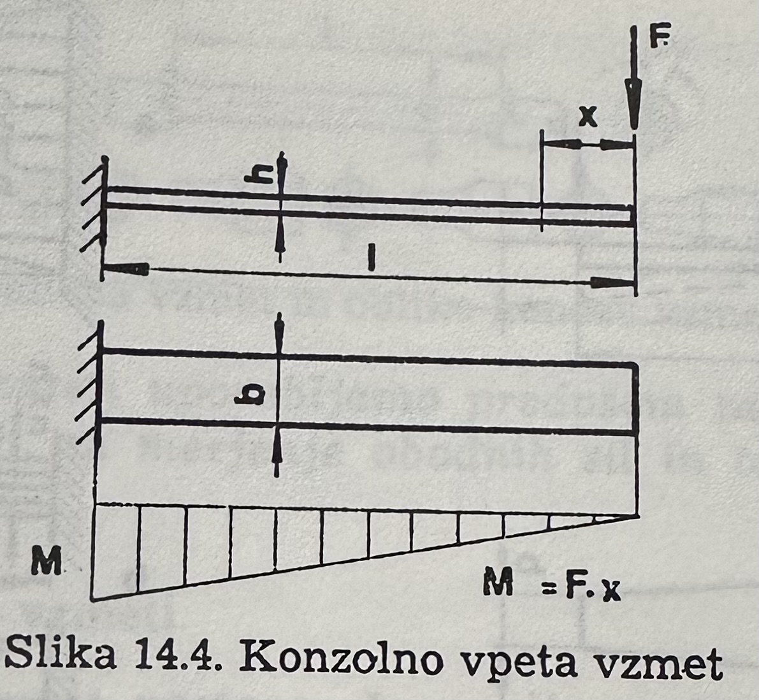
VRSTE VZMETI IN PRERAČUN
UPOGIBNE VZMETI
Prave upogibne vzmeti so listnate vzmeti, ki so enostransko vpete. Največji upogibni moment je na vpetju. Ker je širina in debelina vzmeti po celi dolžini enaka, se napetost spreminja in gradivo ni povsem izkoriščeno v prerezih zunaj maksimalnega upogibnega momenta. Zato tako oblikovane vzmeti uporabljamo le za majhne obremenitve, predvsem v finomehaniki kot kontaktne ali pritisne vzmeti.

Slide 5
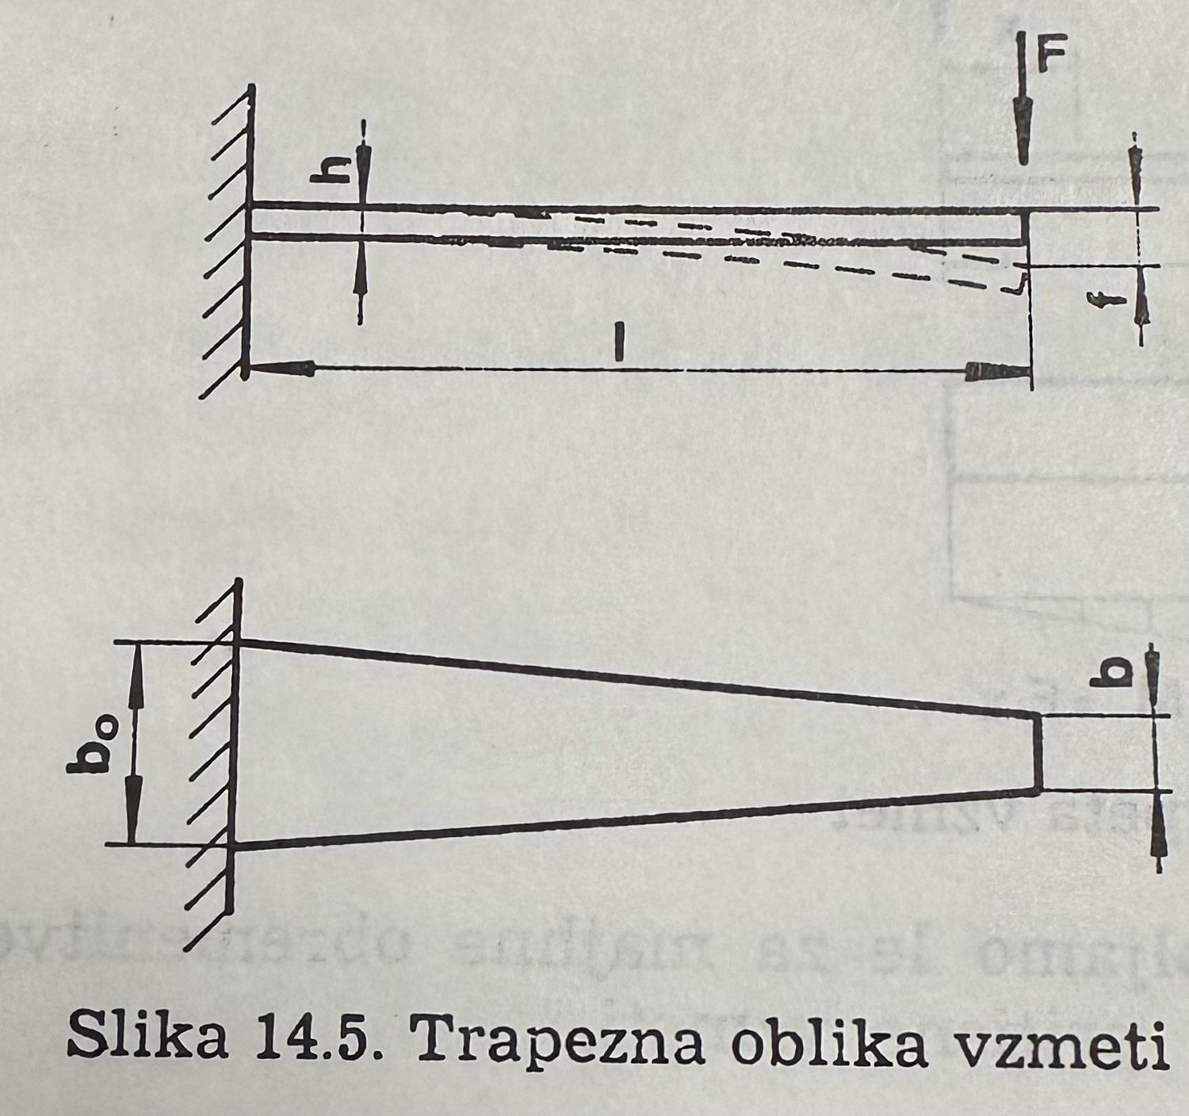
Zelo obremenjene vzmeti in vzmeti za cestna in tirnična vozila so oblikovane tako, da je vzdolž upogibne vzmeti približno enaka napetost, to pomeni, da se odpornosti moment W spreminja v enakem razmerju kakor upogibni moment.
Iz enačbe za W (odpornostni moment) pa sledi, da se mora spreminjati b ali h vzdolž upogibne vzmeti. Zaradi enostavnejše izdelave in praktične uporabe vzmeti spreminjamo širino b in dobimo vzmet trapezne oblike.

Slide 6
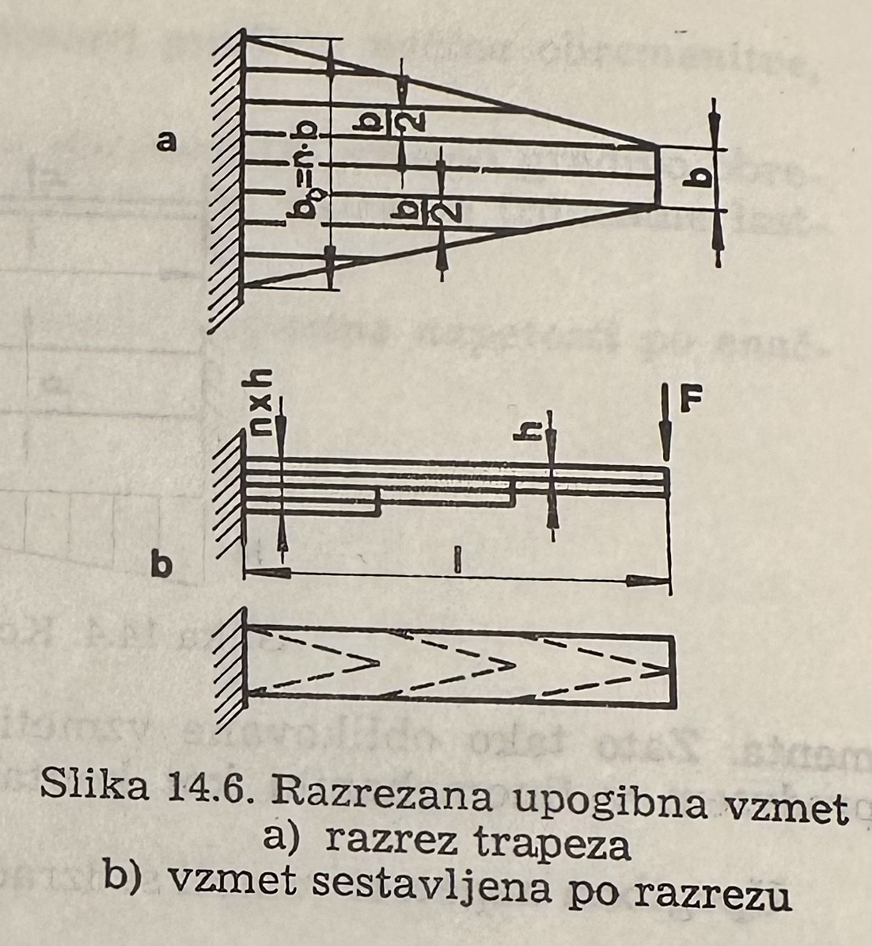
Trapezna vzmet je neprikladna za vgraditev, zato jo po širini razrežemo na n enakih listov in položimo drugega vrh drugega. S primernim oblikovanjem koncev posameznih listov, ki so med seboj povezani, dobimo sestavljeno upogibno vzmet.

Slide 7
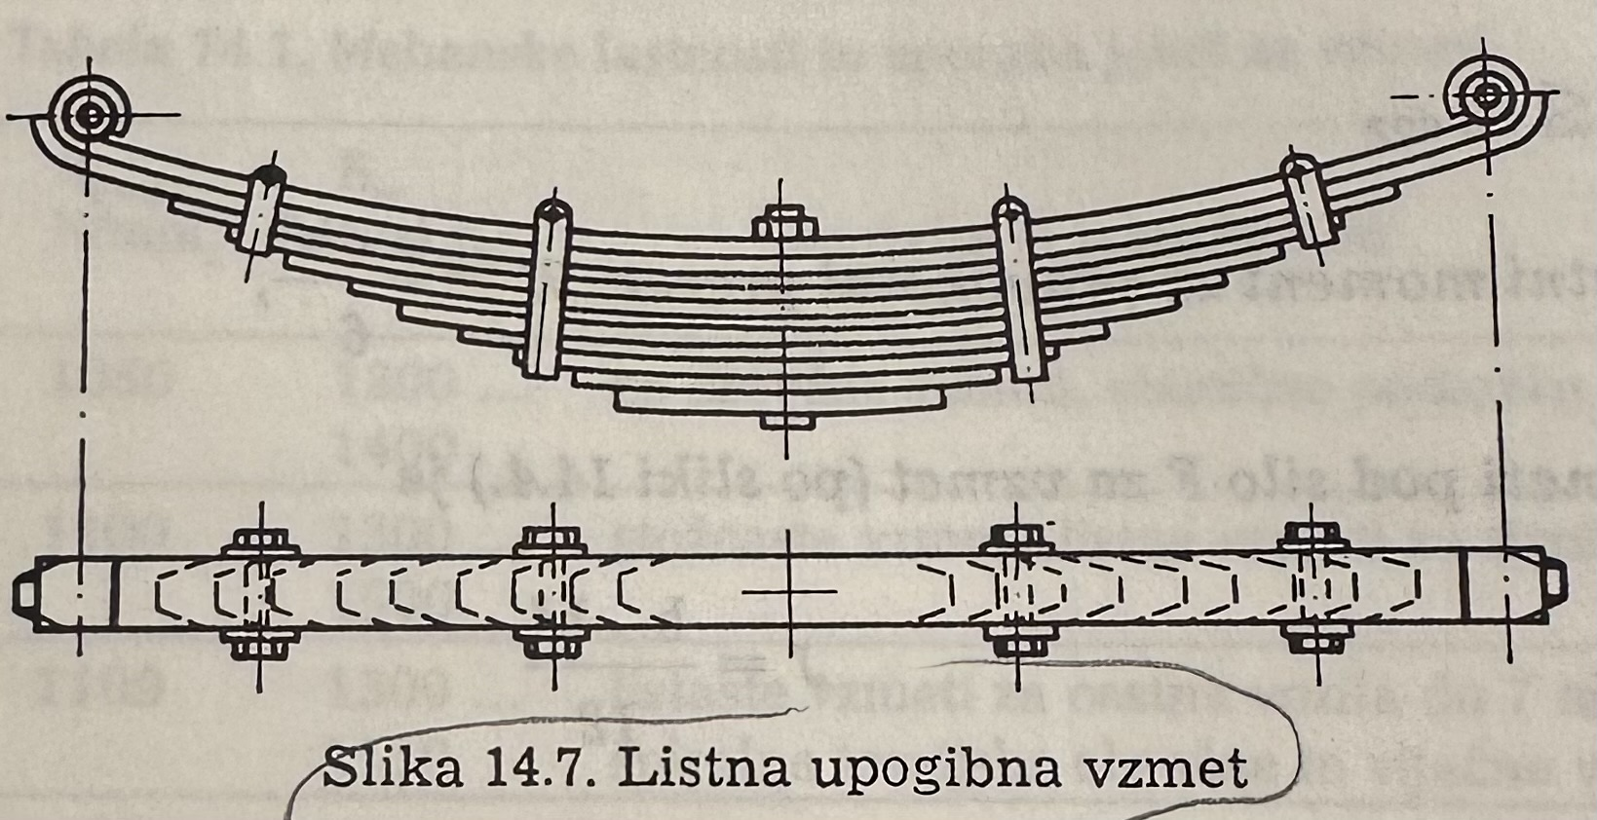
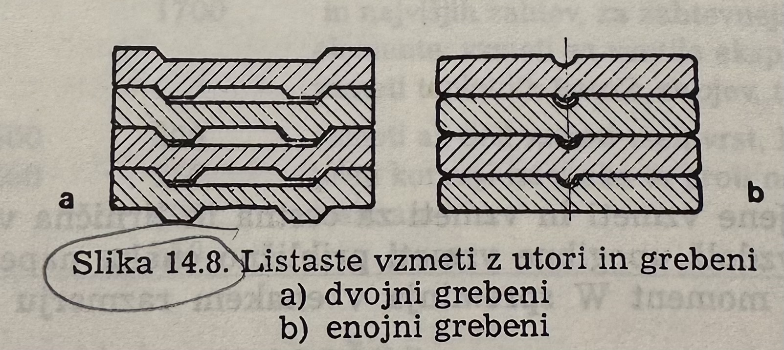
Zgornji list je najdaljši in je na konceh oblikovan za pritrditev ali obešanje s sornikom. Proti prečni premaknitvi so listi zavarovani z objemkami ali s primerno obliko prereza posameznih listov.

Slide 8
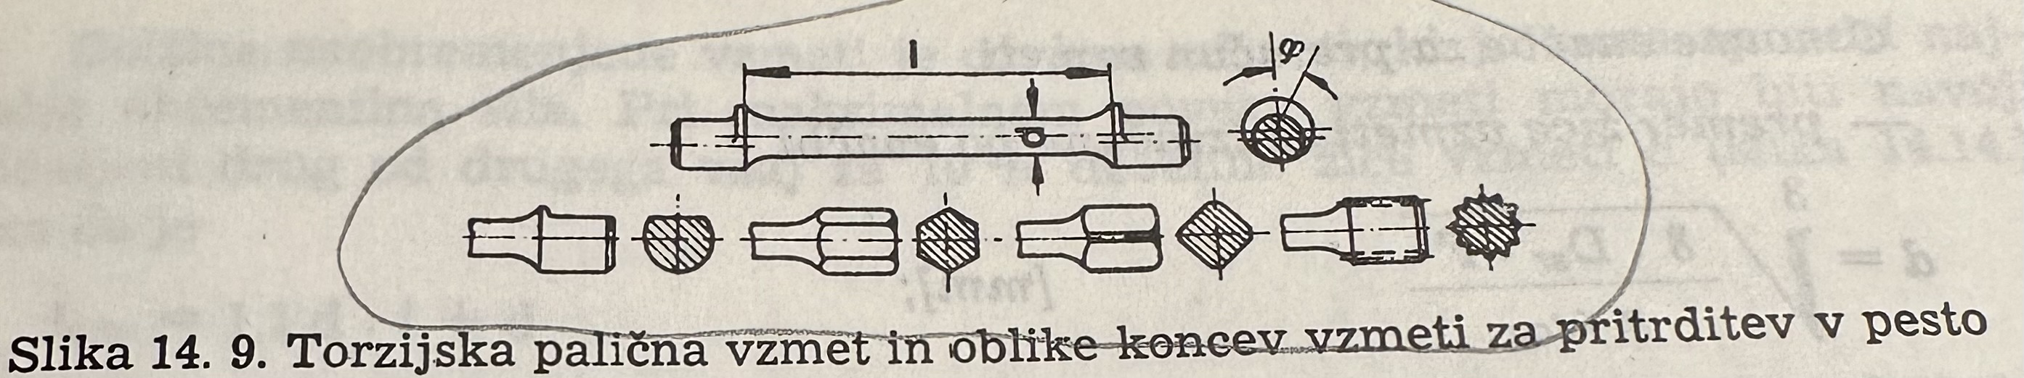
TORZIJSKE PALIČNE VZMETI
Torzijske palične vzmeti so ravne palice, obremenjene s torzijskim momentom T. Običajno imajo te vzmeti okrogel prerez, na konceh pa so odebeljenje oziroma oblikovane tako, da se lahko prenaša torzijski moment s pesta na vzmet. Nekaj takšnih oblik vidimo na sliki. Da zmanjšamo vpliv zarezanega učinka, je površina vzmeti brušena ali polirana, prehod iz debelejšega v tanjši del pa zaokrožen z velikim radijem.
Torzijske palične vzmeti uporabljamo predvsem za dušilce torzijskega nihanja pri cestnih vozilih, za merjenje obodnih sil in torzijskih momentov ter za elastične gredne zveze.

Slide 9
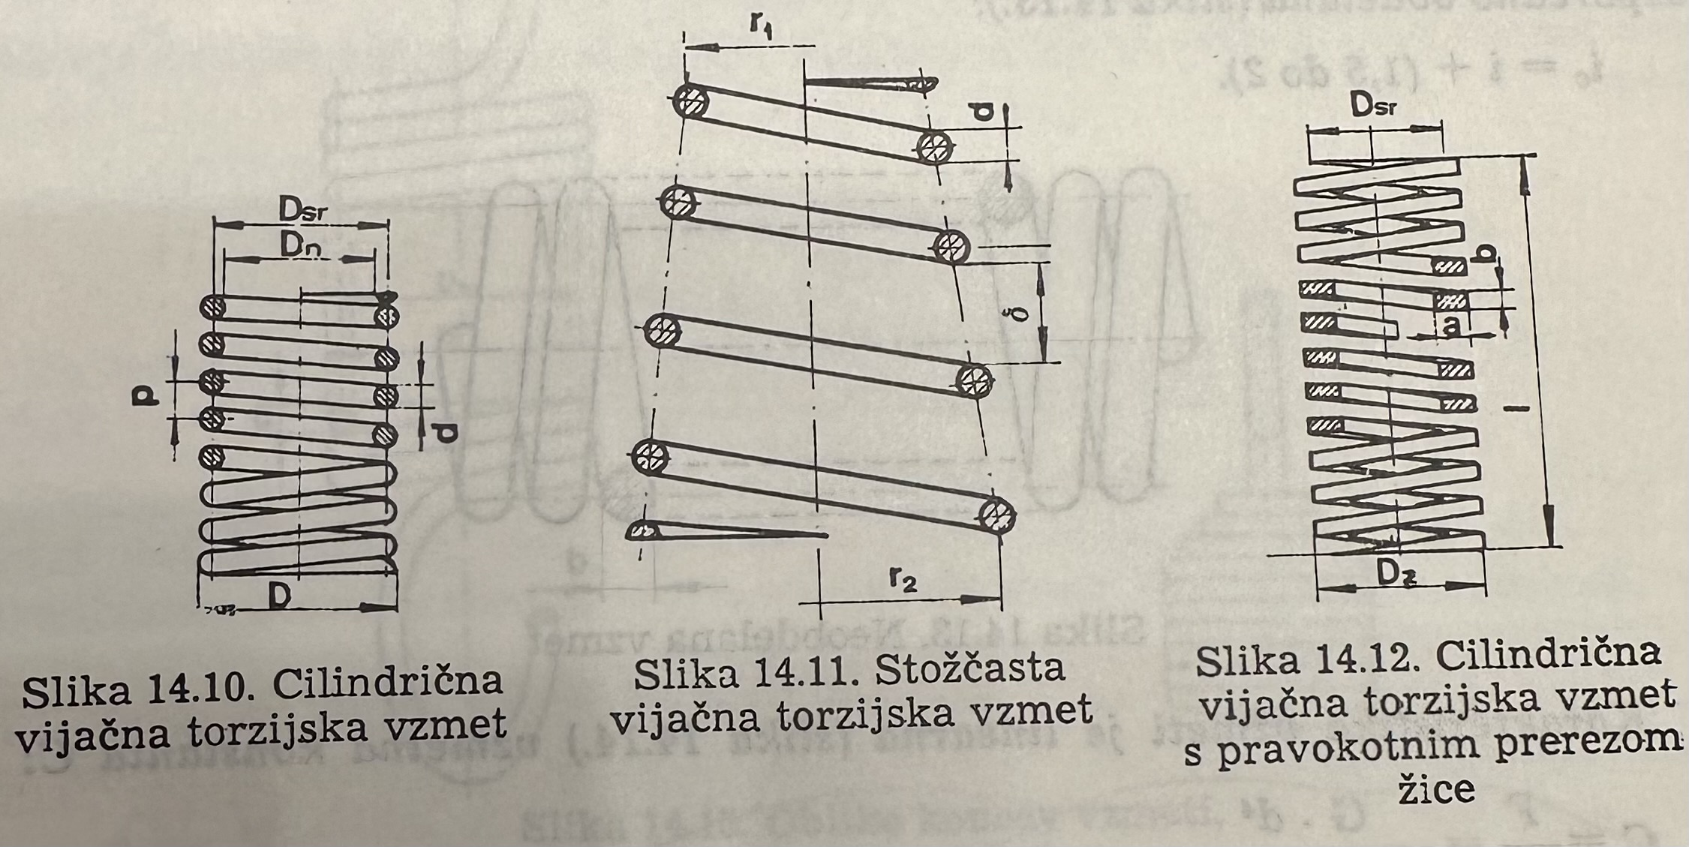
VIJAČNE TORZIJSKE VZMETI
Vijačna torzijska vzmet nastane, če navijemo žico v obliki vijačnice na valj ali stožec. Prerez žice je običajno okrogel, uporabljamo tudi žice s pravokotnim prerezom.
Zunanja sila F obremenjuje vzmet v smeri osi na tlak ali nateg.

Slide 10
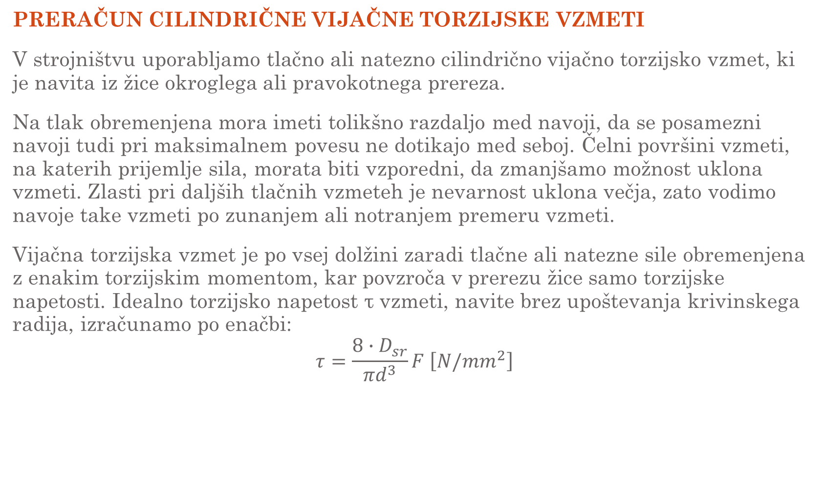
PRERAČUN CILINDRIČNE VIJAČNE TORZIJSKE VZMETI
V strojništvu uporabljamo tlačno ali natezno cilindrično vijačno torzijsko vzmet, ki je navita iz žice okroglega ali pravokotnega prereza.
Na tlak obremenjena mora imeti tolikšno razdaljo med navoji, da se posamezni navoji tudi pri maksimalnem povesu ne dotikajo med seboj. Čelni površini vzmeti, na katerih prijemlje sila, morata biti vzporedni, da zmanjšamo možnost uklona vzmeti. Zlasti pri daljših tlačnih vzmeteh je nevarnost uklona večja, zato vodimo navoje take vzmeti po zunanjem ali notranjem premeru vzmeti.
Vijačna torzijska vzmet je po vsej dolžini zaradi tlačne ali natezne sile obremenjena z enakim torzijskim momentom, kar povzroča v prerezu žice samo torzijske napetosti. Idealno torzijsko napetost τ vzmeti, navite brez upoštevanja krivinskega radija, izračunamo po enačbi:
$$τ=\frac{8∙D_{sr}}{πd^{3}}F \left[N/{mm}^{2}\right]$$

Slide 11
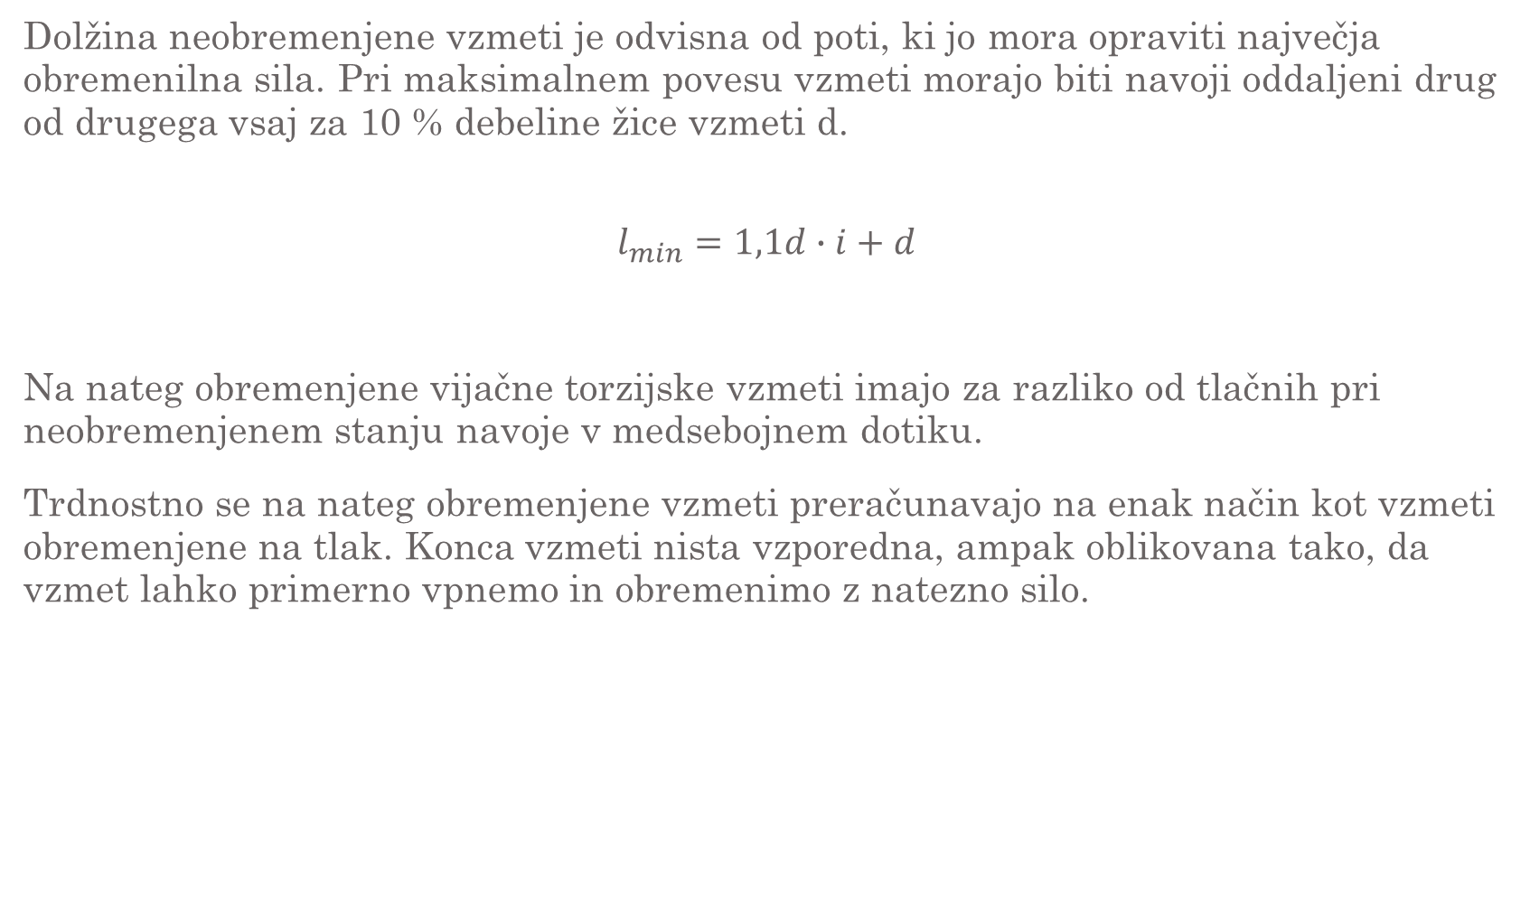
Dolžina neobremenjene vzmeti je odvisna od poti, ki jo mora opraviti največja obremenilna sila. Pri maksimalnem povesu vzmeti morajo biti navoji oddaljeni drug od drugega vsaj za 10 % debeline žice vzmeti d.
$$l_{min}=1,1d∙i+d$$
Na nateg obremenjene vijačne torzijske vzmeti imajo za razliko od tlačnih pri neobremenjenem stanju navoje v medsebojnem dotiku.
Trdnostno se na nateg obremenjene vzmeti preračunavajo na enak način kot vzmeti obremenjene na tlak. Konca vzmeti nista vzporedna, ampak oblikovana tako, da vzmet lahko primerno vpnemo in obremenimo z natezno silo.

Slide 12
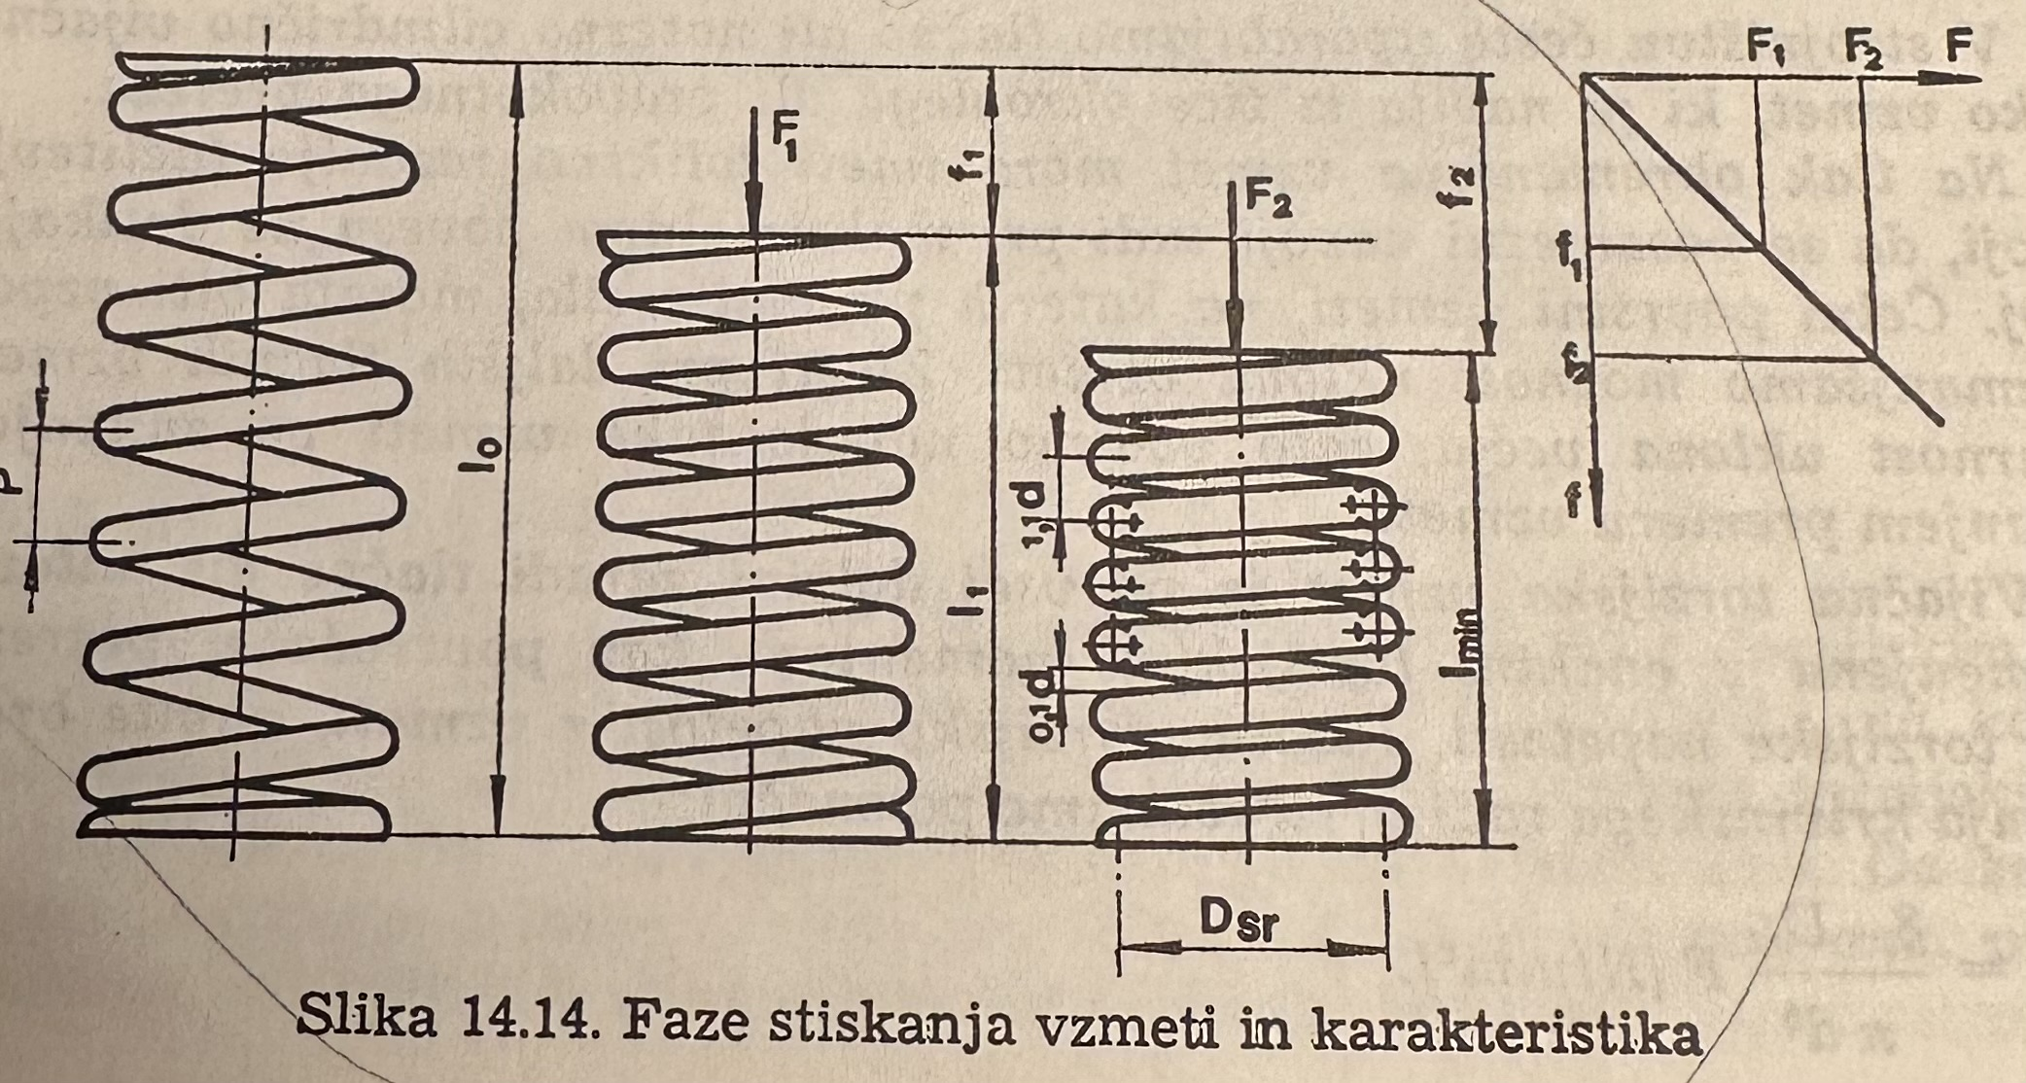

Slide 13
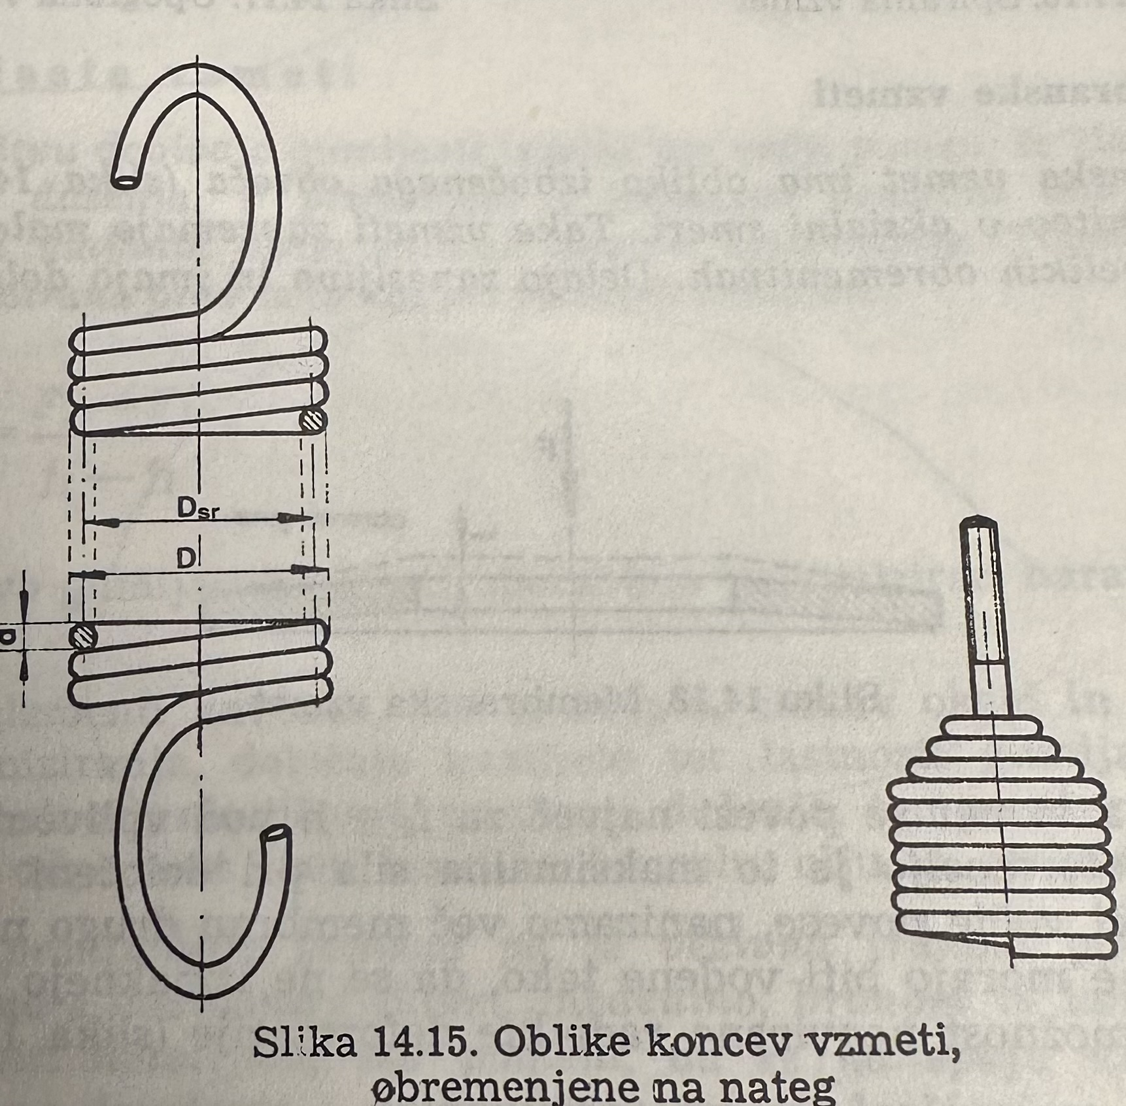

Slide 14
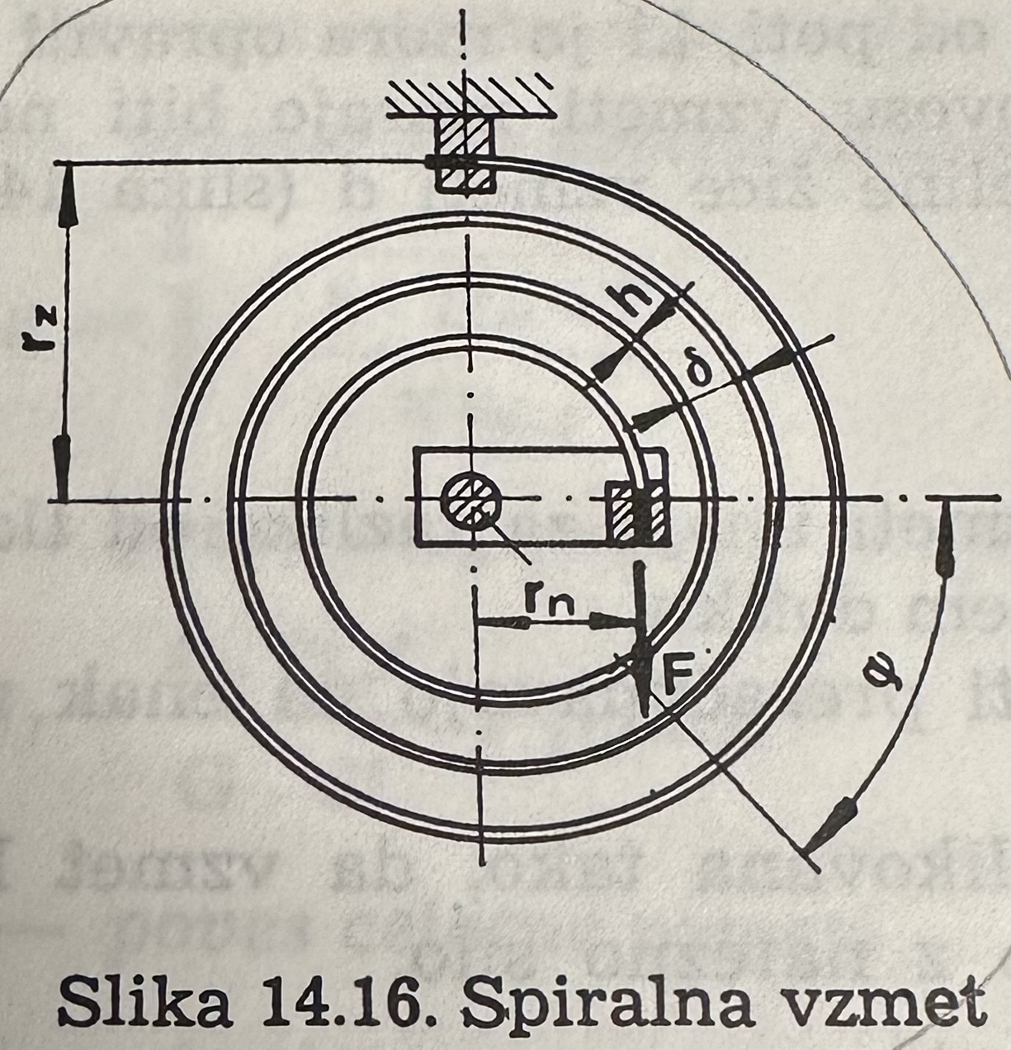
SPIRALNE VZMETI
Spiralne vzmeti so navite iz ploščatega vzmetnega jekla, običajno v obliki Arhimedove spirale. Zavoji so med seboj enakomerno oddaljeni. En konec vzmeti je trdno vpet na vretenu premera d, drugi konec pa na ohišju. Če je vreteno obremenjeno z vrtilnim momentom T, ki je po vsej dolžini vzmeti enak, potem nastopijo v vzmeti upogibne napetosti. Vreteno se pod vplivom T zavrti za kot γ.
Spiralne vzmeti se uporabljajo za pogonske mehanizme, za navijanje kabla na boben, pri okenskih roletah in pri instrumentih.

Slide 15
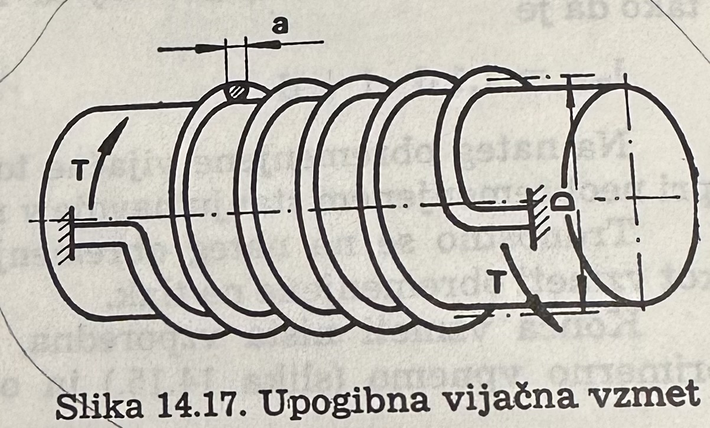
UPOGIBNE ZVIJAČNE VZMETI
Žica okroglega ali kvadratnega prereza je navita v obliki vijačnice. Oba konca vzmeti sta trdno vpeta, upogibni moment, ki ga povzroča torzijski moment T, je po vsej dolžini vzmeti enak.

Slide 16
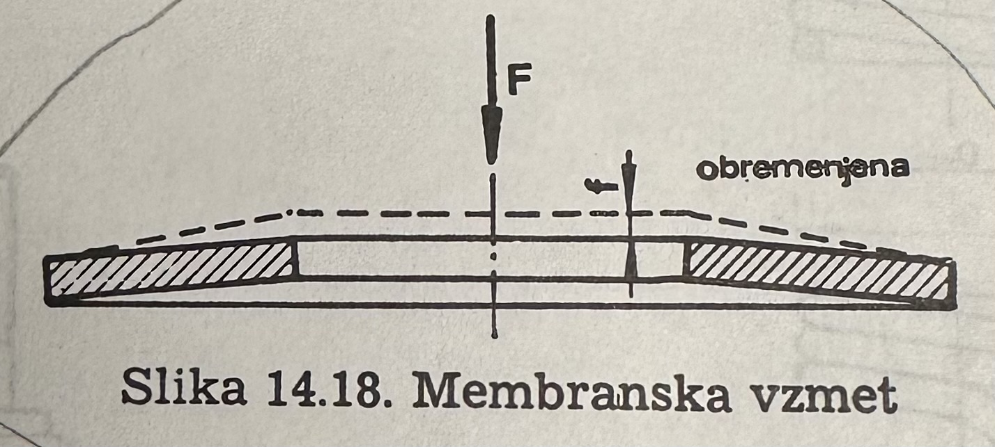
MEMBRANSKE VZMETI
Membranska vzmet ima obliko izbočenega obroča, ki prenaša obremenitev v aksialni smeri. Take vzmeti zavzemajo malo prostora pri sorazmerno velikih obremenitvah. Delajo zanesljivo in imajo dolgo življenjsko dobo. Membrane morajo biti vodene tako, da se ne izmaknejo iz robov, istočasno pa imajo možnost neovirane radialne deformacije.

Slide 17
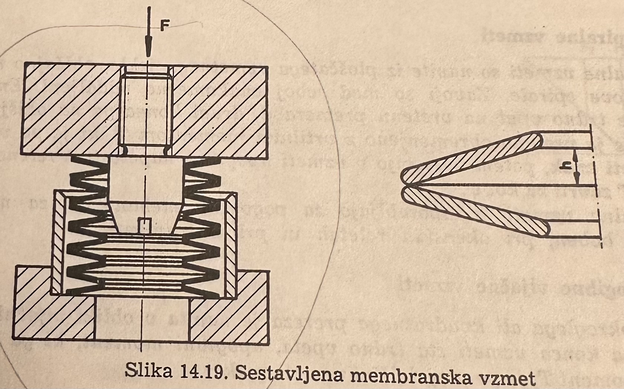

Membranska vzmet se povesi največ za $f_{1}=h$ pod vplivom aksialne sile F. za takšno deformacijo je to maksimalna sila pri določeni obliki vzmeti. Če hočemo doseči večje povese, nanizamo več membran drugo na drugo.
Membrane morajo biti vodene tako, da se ne izmaknejo iz robov, istočasno pa imajo možnost neovirane radialne deformacije.

Slide 18
GUMIJASTE VZMETI
Gumijaste vzmeti imajo že pri majhnih obremenitvah znatne deformacije. Togost je definirana tako kot pri jeklenih vzmeteh.
Za izdelavo gumijastih vzmeti uporabimo vulkaniziran naravni ali umetni kavčuk. Dodajni elementi, kot so žveplo, cinkov oksid in raznimi pospeševalniki vulkaniziranja, določajo kvaliteto ter lastnosti gumijaste vzmeti, in sicer: trdoto, trdnost, elastičnost, zmožnost dušenja in odpornost proti bencinu, olju in sončnemu sevanju.
Oblika in uporaba gumijastih vzmeti
Gumijaste vzmeti izdelujejo v različnih oblikah in kvalitetah. Glede na obremenitev ločimo gumijaste vzmeti, ki so obremenjene na strig, tlak ali torzijo. Natezne gumijaste vzmeti uporabljamo le v podrejene namene. Ker dopuščajo strižne napetosti pri gumijastih vzmeteh večje deformacije, se take vzmeti tudi najpogosteje uporabljajo. Strižno obremenjene gumijaste vzmeti uporabljamo za vzmetenje strojev in strojnih elementov kot dušilke udarcev in nihanj, v manjši meri pa tudi kot dušilke ropota.

Slide 19
Uporabljamo jih pri cestnih vozilih za pritrditev motorjev in hladilnikov na šasijo, za vležajenje nihalnih okvirov, zavornih drogov, koles … V splošni strojegradnji uporabljamo gumijaste vzmeti za vzmetenje ležajev, vzvodov ter drugih tresočih se in nihajočih delov.
Oblike gumijastih vzmeti so prilagojene funkcionalnim in konstrukcijskim zahtevam vzmetenja.
Gumijaste vzmeti, obremenjene na tlak – tlačne, uporabljamo za vzmetenje strojev na temeljih, s čimer preprečimo prenašanje tresljajev stroja na okolico. Vzmet mora biti vgrajena vedno tako, da je guma med strojem in temeljem, imeti mora pa možnost prostorskega razširjanja.

Slide 20
